Slide 1
WoMepS 2023 Datenvisualisierung mit R
M.Sc. Arieja Farugie
farugie@psych.uni-frankfurt.de
Jan Luca Schnatz
schnatz@psych.uni-frankfurt.de

Slide 2
Inhalt
Organisatorisches
Einleitung
Was ist Datenvisualisierung?
Warum Datenvisualisierung?
Ziel des Workshops
Grundlagen der Datenvisualisierung
Überblick
Einführung in die Daten
Aufgaben
Recap

Slide 3
M. Sc. Arieja Farugie
Wissenschaftlicher Mitarbeiter
Differentiellen Psychologie und Psychologische Diagnostik (GU)
Methodenzentrum der Sozialwissenschaften (GU)
Diagnostik in der Gesundheitsversorgung & E-Health (Uni Trier)
Forschungsinteressen
Umweltpsychologie
Spatial Analysis
Epidemiologie psychischer Erkrankungen
Migration und Akkulturation
Testkonstruktion
Aktuelle Forschungsprojekte
Spatial Analysis of Environmental Mental Health
Dynamics of Mental Health of Migrants
Lehre und Beratung
Vertiefungsseminare im FB 05 (Psychologie Bachelor)
Quantitative Methodenberatung FB 02 bis FB 06

Slide 4
Jan Luca Schnatz
Studentischer Mitarbeiter
Methodenzentrum der Sozialwissenschaften
Institut für psychologische Methoden mit interdiszplinärer Ausrichtung (Projekt tigeR)
Forschungsinteressen
Transdiagnostische Psychopathologie
Open Science
So ziemlich alles mit Methoden
Lehre
Vertiefungsseminar zu Testtheorie und Testkonstruktion (BSc-Psychologie)
Jetzt das erste mal einen Workshop :)

Slide 5
Zeitplan Tag 1
Uhr | Schwerpunkt
10:00 – 11:30 | Organisatorisches und theoretischer Einstieg
11:30 – 12:00 | Überblick und erste Beispiele
12:00 – 12:30 | Pause/Mittagspause
12:30 – 13:00 | Einführung in die Daten
13:00 – 13:30 | Aufgaben
13:30 – 14:00 | Ergebnisse und Recap des ersten Tages

Slide 6
Was ist Datenvisualisierung?

Slide 7
Was ist Datenvisualisierung?
Grafische Darstellung von Daten und Informationen
Ziele der Datenvisualisierung
Verständliche Repräsentation von Daten
Übersichtliche Repräsentation von Daten
Visualisierung ist ein wichtiger Bestandteil der Analyse und der Kommunikation

Slide 8
Warum Datenvisualisierung?
Verständnis der Daten
Kommunikation
Entscheidungsfindung
Fehlererkennung

Slide 9
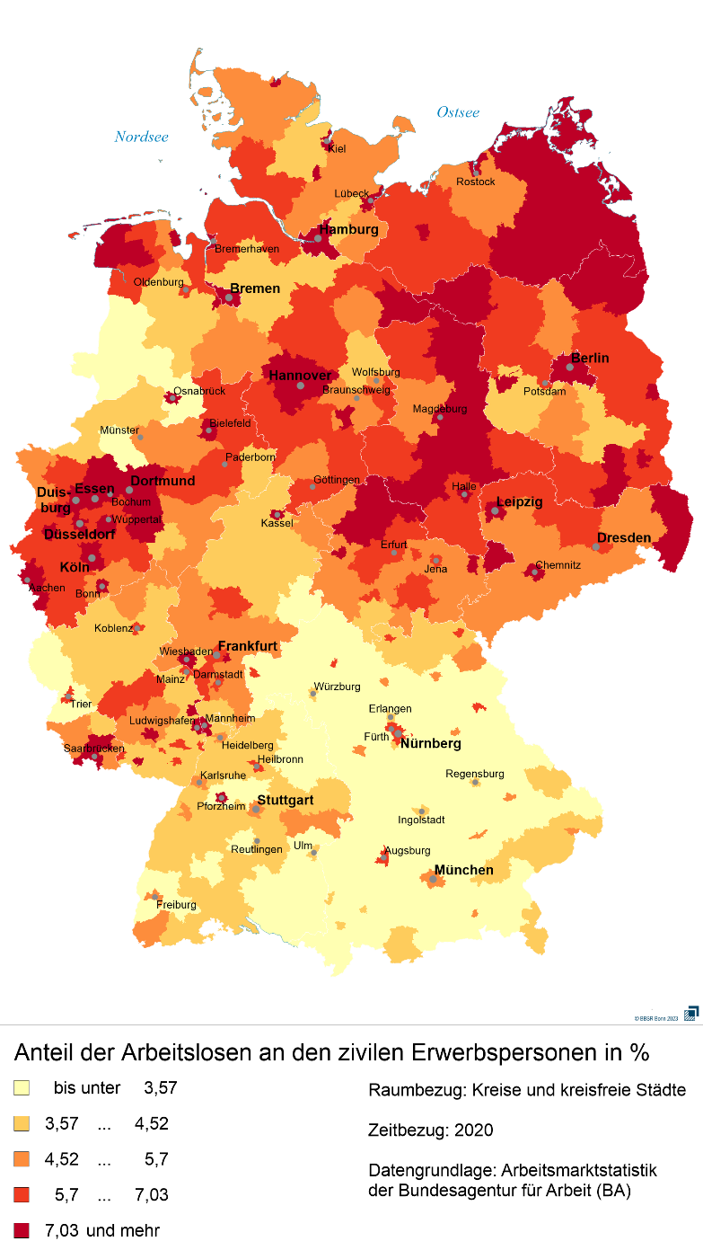
Warum Datenvisualisierung?
Verständnis der Daten

Slide 10
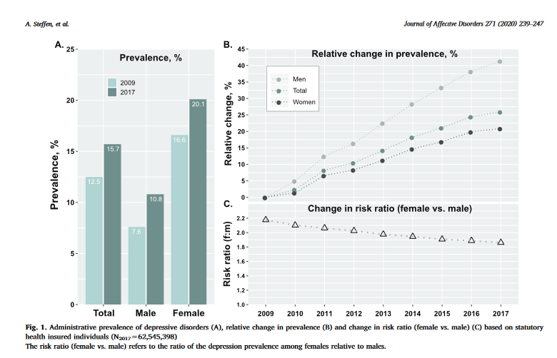
Warum Datenvisualisierung?
Kommunikation

Slide 11
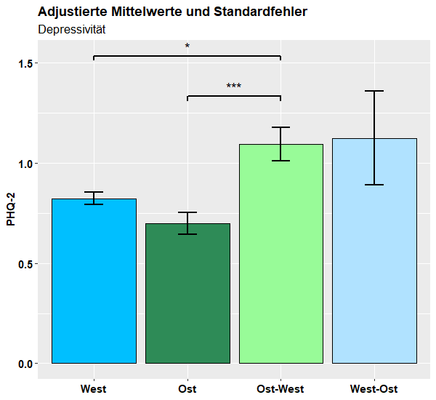
Warum Datenvisualisierung?
Entscheidungsfindung
Farugie, A., Heller, A., Beutel, M., Tibubos, A., & Brähler, E. (2022). Psychische Belastungen in den alten und neuen Bundesländer 30 Jahre nach Mauerfall. Psychiatrische Praxis, 49(06), 296-303.

Slide 12
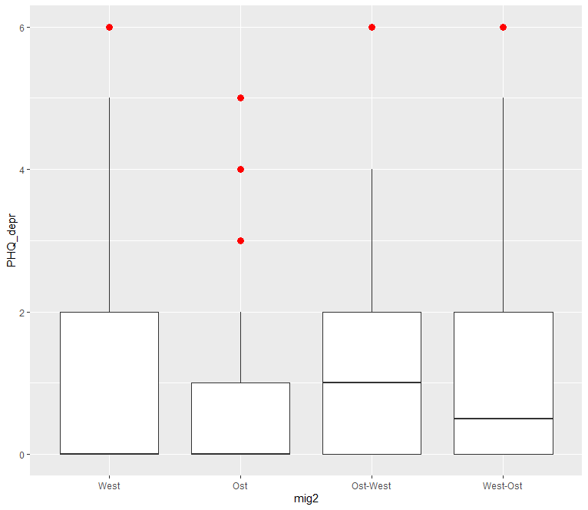
Warum Datenvisualisierung?
Fehlererkennung

Slide 13
Ziel des Workshops
Grundlegende Kenntnisse und Fähigkeiten mit ggplot
Umwandlung von Daten in Grafiken
Muster und Trends erkennen
ggplot2 effektiv bei Abschlussarbeiten einsetzen
Aufzeigen welche Möglichkeiten ggplot mit sich bringt
Visualisierungen selbst erstellen und nach eigenen spezifischen Bedürfnissen und Anforderungen anzupassen!

Slide 14
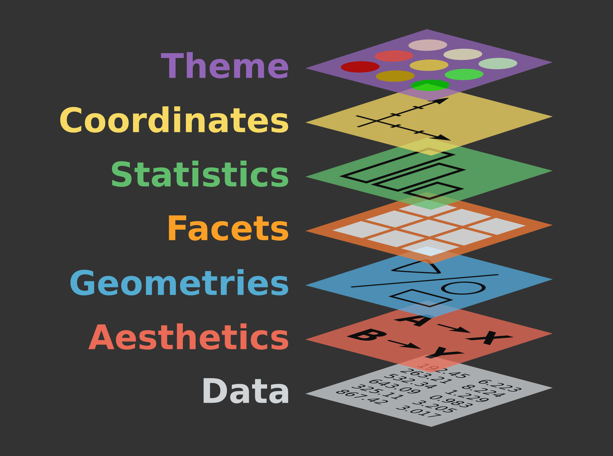
Grundlagen der Datenvisualisierung
https://r.qcbs.ca/workshop03/book-en/grammar-of-graphics-gg-basics.html

Slide 15
Aufgaben 1. Tag
Erstellen Sie einen Basic Scatter Plot für die Variablen Psychologischer Distress und dem BMI
Erstellen Sie ein Basic Häufigkeitsdiagramm (Bar Plot) für Geschlecht und subjektive Schichteinstufung
Erstellen Sie ein Histogramm für BMI und Psychologischen Distress (zwei Diagramme)

